Slide 1
Практическая работа
Сборка персонального компьютера

Slide 2
Задание
Соберите домашний персональный компьютер для студента
ПК должен удовлетворять требования студента в обучении в течении 5 лет (1по 5 курс)
В состав должны входить устройства ввода и вывода информации
Сборка ПК должна осуществляться на одном из интернет-сайтов:
http://atto.ru/;
http://positronica.ru/;
http://www.dns-shop.ru/;
http://balakovo.mvideo.ru/
Сумма ограничена 25-30 тыс. рублей

Slide 3
Чтение спецификации ПК
iP-4 Celeron 1,7GHz / 128 Mb DDR / 20 Gb / I-845G int
64Mb / CD-ROM 52-x / kbd/ M&P/ 3,5’’/ 17’’ Samsung/ 100TP
Тактовая частота процессора:
Объем оперативной памяти:
Емкость винчестера:
Объем оперативной памяти видео карты:
Диагональный размер монитора:
1,7 GHz
128 Mb
20 Gb
64 Mb
17’’

Slide 4
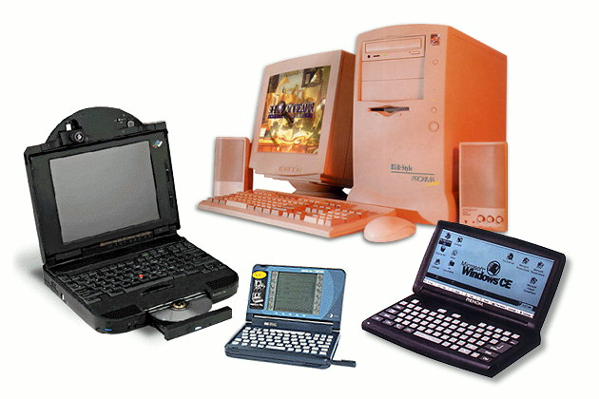
Выбирай с умом
Приобретение нового ПК может оказаться непростым делом.
Просто ответьте на вопросы в схеме – и вы узнаете, какая конфигурация компьютера нужна именно вам.
Ваши средства ограничены и вы ищете
систему для работы с офисными программами?
А
НЕТ
Вы хотите использовать свой ПК не только дома,
но и в офисе или в поездках
Б
НЕТ
Будете ли вы использовать
сканер или цифровой фотоаппарат?
В
НЕТ
Планируете ли вы смотреть на компьютере
видеодиски DVD?
Г
НЕТ
Предполагаете ли вы играть в современные
3-D игры, смотреть видео MPEG-4?
Д
НЕТ
Намерены ли вы оцифровывать
и редактировать любительское видео?
Е
НЕТ
Собираетесь ли вы активно
использовать Интернет?
Ж
  Компактный
  настольный ПК:
Celeron 2,4 ГГц, память 256 МБ, встроенная графика, встроенный звук, жесткий диск 40-80 ГБ, DVD-ROM
  Многоцелевой
  настольный ПК:
Pentium 4, 2,8 ГГц, память 512 МБ, встроенная графика, встроенный звук, жесткий диск 120 ГБ, DVD-ROM/CD-RW
  Мощный
  настольный ПК:
Pentium 4, 3,2 ГГц, память 1024 МБ, встроенная графика, встроенный звук, жесткий диск 200 ГБ, DVD+/-RW (мультиформатный)
  Ноутбук:
Pentium М 2 ГГц, память 512 МБ, жесткий диск 60 ГБ, DVD-ROM/CD-RW, экран 15”

